Slide 1
Nástroje právní regulace zdrojů znečišťování a poškozování ŽP MX001Zk 2020
Ilona Jančářová

Slide 2
OSNOVA
Základní přístupy k regulaci znečišťování
Ochrana ovzduší
Ochrana vod
Vazby k ochraně přírody

Slide 4
ZDROJE ZNEČIŠŤOVÁNÍ A POŠKOZOVÁNÍ ŽP
Vlivy na životní prostředí:
znečišťování ovzduší,
znečišťování vod,
znečišťování a zábory půdy a lesa
negativní vliv na přírodu
Zdroj:
Průmyslová výroba
Rozvojové činnosti, výstavba
Chemické látky
Odpadové hospodářství
Těžba
Zemědělská výroba
Rekreační outdoorové aktivity
Doprava

Slide 5
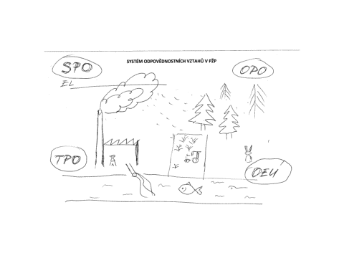

Slide 6
PRÁVNÍ REGULACE NA OCHRANU ŽP
Regulace soukromoprávní (sousedská práva, závazky z deliktů)
Regulace veřejnoprávní - vertikální (složková)
- horizontální (průřezová)
Regulace - přímá (direktivní nástroje)
- nepřímá (ekonomické nástroje)
Regulace - vztahující se ke zdrojům znečišťování
- vztahující se k místu/součásti prostředí

Slide 8
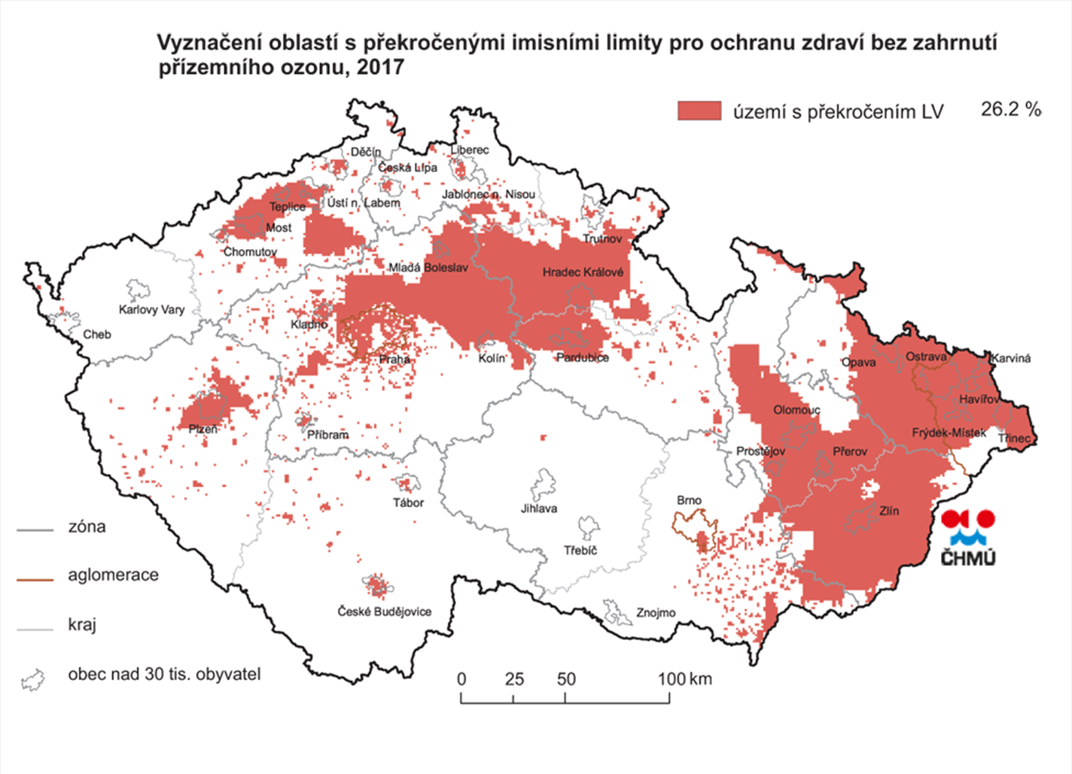
OVZDUŠÍ

Slide 9
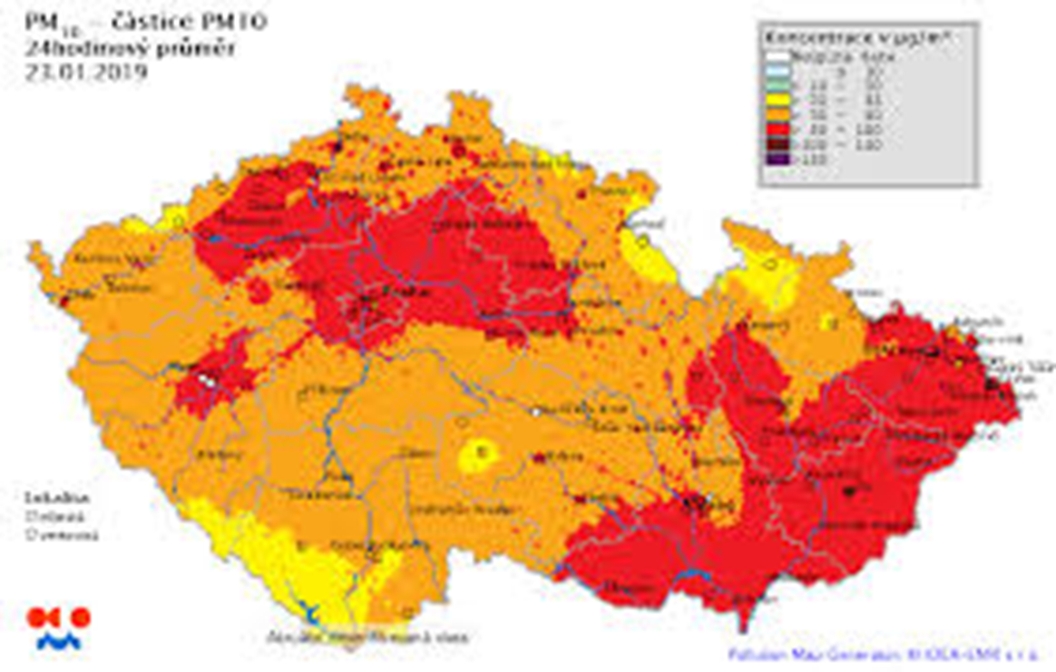
OVZDUŠÍ

Slide 10
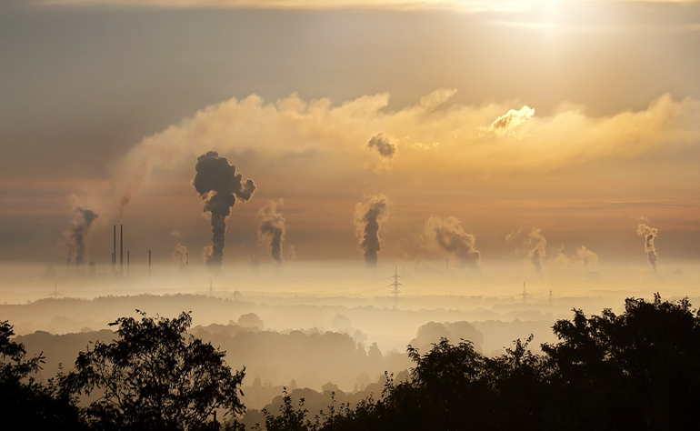
KDO a JAK za to může?
chybně nastavené limitní hodnoty?
průmyslové podniky, které nedodržují podmínky provozu?
automobilová doprava (výrobci, provozovatelé, obce?)
špatné rozptylové podmínky?
přeshraniční znečištění?
lokální topeniště?
způsob monitorování?
úřady?

Slide 11
OVZDUŠÍ - PRAMENY PRÁVNÍ ÚPAVY
Z. č. 201/2012 Sb., o ochraně ovzduší, ve znění č. ….. 403/2020 Sb.
Z.č. 56/2001 Sb., o podmínkách provozu vozidel na pozemních komunikacích ve znění pozdějších předpisů
Z.č. 361/2000 Sb., o provozu na pozemních komunikacích (zákon o silničním provozu, ve znění pozdějších předpisů
prováděcí předpisy (vyhlášky, nařízení vlády)

Slide 12
OVZDUŠÍ - ZÁKLADNÍ POJMY
Pojmy:
Ovzduší
Znečišťující látky (antropogenní činnost)
Znečišťování ovzduší
Úroveň znečištění ovzduší
Provozovatel zdroje znečišťování (PO, FO) aj.
Kategorizace - stacionární zdroje znečišťování ovzduší
a) vyjmenované (v příloze č. 2 ZoO)
b) nevyjmenované (ostatní, v příloze neuvedené)

Slide 13
ZNEČIŠŤOVÁNÍ OVZDUŠÍ - NÁSTROJE REGULACE
Limity znečištění a znečišťování
Administrativní nástroje
Povinnosti osob
Monitoring, oznamování, evidence
Koncepční nástroje
Územní ochrana
Autorizace
Ekonomické nástroje
Sankce

Slide 15
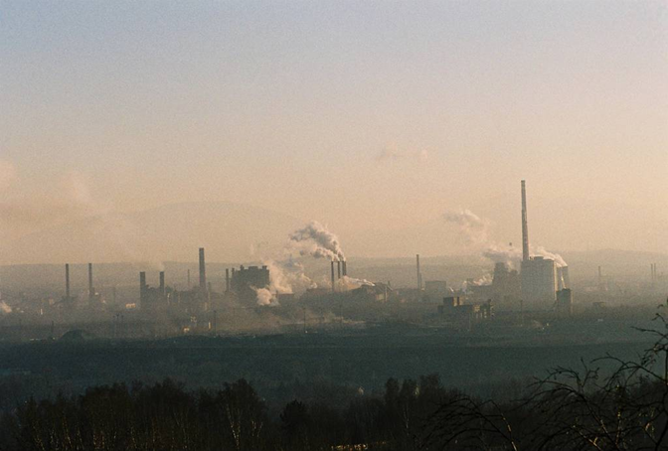
ZNEČIŠŤOVÁNÍ OVZDUŠÍ - NÁSTROJE REGULACE
Regulace zdroje znečišťování
emisní limity
technické podmínky provozu
emisní stropy (stanoví se pro stacionární zdroj, skupinu stacionárních zdrojů, provozovnu, vymezené území)
Regulace stavu ovzduší
hodnoty imisních limitů (Příloha č. 1 ZOO)
četnost překročení pro jednotlivé
znečišťující látky

Slide 16
ZNEČIŠŤOVÁNÍ OVZDUŠÍ - KONCEPČNÍ NÁSTROJE REGULACE

Slide 17
ZNEČIŠŤOVÁNÍ OVZDUŠÍ - ADMINISTRATIVNÍ NÁSTROJE REGULACE
Stanoviska a povolení orgánů ochrany ovzduší:
Stanovisko k politice územního rozvoje a ÚPD (MŽP a KÚ)
Závazné stanovisko k umisťování staveb:
- KÚ u zdrojů uvedených v Příloze č. 2
- OÚRP u zdrojů v příloze 2 neuvedených
- MŽP u staveb pozemních komunikací o stanovené kapacitě
Závazné stanovisko ke stavbě stac. zdrojů v Příloze 2 (KÚ)
Závazné stanovisko k územnímu a stavebnímu řízení a k řízení o vydání kolaudačního souhlasu u ostatních zdrojů (OÚRP)
Povolení provozu stacionárního zdroje v příloze 2 (KÚ) aj.
Kompenzační opatření v oblastech nadlimitně znečištěných

Slide 18
ZNEČIŠŤOVÁNÍ OVZDUŠÍ - NÁSTROJE REGULACE
Povinnosti:
Obecné povinnosti PO a FO (§ 16)
Povinnosti provozovatelů stacionárních zdrojů (§ 17)
- obecné (odst. 1)
- specifické pro zdroje uvedené v příloze č. 2 (odst. 2)
Poplatky za znečišťování ovzduší
Sankční nástroje:
- opatření ke zjednání nápravy
- pokuty
- zastavení provozu

Slide 19
Příklad z praxe
Věc: Žádost o povolení k provozu řezání laminátových desek laserovou technikou
povolení k provozu správní rozhodnutí, zahrnující stanovení podmínek provozu (limity aj. požadavky)
povinnost dodržovat podmínky provozu, jinak hrozba sankce
obava z nadměrně obtěžujícího zápachu i při splnění podmínek provozu
obava z nedodržování podmínek povolení
veřejnoprávní prostředky k obraně vlastníků okolních objektů
soukromoprávní prostředky k obraně vlastníků okolních objektů
vydání povolení k provozu dopady do soukromoprávní sféry

Slide 20
SMOGOVÁ SITUACE - ZVLÁŠTNÍ OCHRANA OVZDUŠÍ
stav mimořádně znečištěného ovzduší, kdy úroveň znečištění oxidem siřičitým, oxidem dusičitým, částicemi PM10 nebo troposférickým ozonem překročí některou z prahových hodnot uvedených v příloze č. 6
imisní limit pro PM10 – 50 ug/m3
informativní prahová hodnota – 100 ug/m3
regulační prahová hodnota – 150 ug/m3

Slide 21
SMOGOVÁ SITUACE - ZVLÁŠTNÍ OCHRANA OVZDUŠÍ
Zvláštní ochrana ovzduší se zajišťuje:
nepřetržitým sledováním úrovně znečištění ovzduší,
stanovením zón a aglomerací se zhoršenou kvalitou ovzduší,
zpracováním programů ke zlepšení kvality ovzduší,
stanovením prahových hodnot pro vznik a ukončení smogové situace (informativní a regulační hodnoty),
vyhlašováním vzniku smogové situace (MŽP)
stanovením zvláštních podmínek provozu pro případy překročení regulační prahové hodnoty u vyjmenovaných zdrojů v Příloze 2 ZoO (KÚ),
regulačními řády k omezení provozu silničních vozidel (obec),
zveřejňováním informací o vzniku smogové situace,
stanovením nízko-emisních zón,
stanovením zvláštních podmínek provozu v nízko-emisních zónách pro případy vzniku smogové situace.

Slide 22
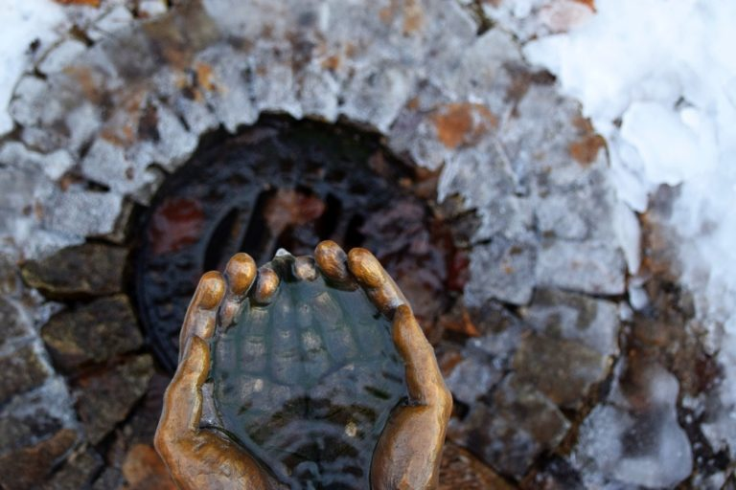
PRÁVNÍ REGULACE NA OCHRANU VOD
ČHMÚ: Většina podzemní vody v ČR je znečištěna pesticidy
Podzemní voda v Česku je znečištěná pesticidy,
které ve značné míře pocházejí z pěstování řepky
a kukuřice jako biopaliv. Informuje o tom
ekonomický portál iHNED s tím, že znečištění
prokázalo rozsáhlé čtyřleté sledování téměř
sedmi stovek zdrojů.
https://www.nase-voda.cz/chmu-vetsina-podzemni-vody-cr-je-znecistena-pesticidy/ (1.11.2020)

Slide 23
Několik desítek tun ryb uhynulých v řece Bečvě otrávily kyanidy. Potvrdily to výsledky rozborů vzorků vody, řekla ve čtvrtek mluvčí České inspekce životního prostředí Radka Nastoupilová. Podle odborníků zůstala řeka po kontaminaci mrtvá. https://www.irozhlas.cz/zpravy-domov/reka-becva-havarie-otrava-mrtve-ryby-pricina_2009241030_ako (11.11.2020)

Slide 24
PRÁVNÍ REGULACE NA OCHRANU VOD Jakost povrchových vod 1991-1992 https://www.mzp.cz/web/edice.nsf/762AF7AB858BED14C125757500489038/$file/OOV-voda_cz_web-2009.pdf I. a II. neznečištěná a mírně znečištěná voda III. znečištěná voda IV. silně znečištěná voda V. velmi silně znečištěná voda

Slide 25
PRÁVNÍ REGULACE NA OCHRANU VOD Jakost povrchových vod 2006-2007 https://www.mzp.cz/web/edice.nsf/762AF7AB858BED14C125757500489038/$file/OOV-voda_cz_web-2009.pdf

Slide 26
RÁMCOVÁ VODNÍ SMĚRNICE 2000/60/ES
Základní cíl dosáhnout dobrého ekologického a chemického stavu všech vod na území EU do roku 2015
Stavem povrchových vod se rozumí obecné vyjádření stavu útvaru povrchové vody určené ekologickým nebo chemickým stavem, podle toho, který je horší.
Stavem podzemních vod se rozumí obecné vyjádření stavu útvaru podzemní vody určené kvantitativním nebo chemickým stavem, podle toho, který je horší.

Slide 27
WATER FRAMEWORK DIRECTIVE
Classification – 5 status classes:
high,
good,
moderate,
poor,
bad
‘High status’ is defined as the biological, chemical and morphological conditions associated with no or very low human pressure.
Notes:
Each MS have produce: ….
The WFD classification scheme for water quality includes five status classes: high, good, moderate, poor and bad.
‘High status’ is defined as the biological, chemical and morphological conditions associated with no or very low human pressure. This is also called the ‘reference condition’ as it is the best status achievable - the benchmark. These reference conditions are type-specific, so they are different for different types of rivers, lakes or coastal waters so as to take into account the broad diversity of ecological regions in Europe.
Protected areas are areas identified for drinking water abstraction and other areas listed in Annex IV of the Directive

Slide 28
OCHRANA VOD
PRAMENY PRÁVNÍ ÚPRAVY
Zákon č. 254/2001 Sb., o vodách, ve znění č. ……. 403/2020 Sb.
ZÁKLADNÍ POJMY
Vody
povrchové
podzemní
ostatní (důlní, odpadní, minerální a léčivé)

Slide 29
ZÁKLADNÍ POJMY
Vodní toky jsou povrchové vody tekoucí vlastním spádem v korytě trvale nebo po převažující část roku, a to včetně vod v nich uměle vzdutých. Jejich součástí jsou i vody ve slepých ramenech a v úsecích přechodně tekoucích přirozenými dutinami pod zemským povrchem nebo zakrytými úseky.
Vodní toky jsou významným krajinným prvkem dle ZOPK!
Povrchové a podzemní vody nejsou předmětem vlastnictví a nejsou součástí ani příslušenstvím pozemku, na němž nebo pod nímž se vyskytují.

Slide 30
PŘÍKLAD
Po těžbě písku začala ve vytěženém prostoru vzlínat voda a vytvořila se tak vodní nádrž, která je kvůli čisté vodě využívána s oblibou ke koupání.
O jakou vodu se jedná – povrchovou nebo podzemní?
(VZ §§ 2 - 4)

Slide 31
ZPŮSOBY ZNEČIŠŤOVÁNÍ VOD
Vypouštění odpadních vod
Nakládání se závadnými látkami
Průmyslové a jiné havárie
Zdroje:
bodové
plošné

Slide 32
PŘÍKLAD
Kdo je vlastníkem vody, která se vyskytuje na pozemku vlastníka v jeho studni?
O jakou vodu se jedná – povrchovou nebo podzemní?
Kdo je vlastníkem vody pocházející ze studny, která pak teče z kohoutku?
(VZ §§ 2 – 4)

Slide 33
ZNEČIŠŤOVÁNÍ VOD - NÁSTROJE PRÁVNÍ REGULACE
Administrativní nástroje
Limity znečištění a znečišťování
Územní ochrana
Povinnosti osob
Monitoring, oznamování, evidence
Koncepční nástroje
Autorizace
Ekonomické nástroje
Sankce

Slide 35
Územní ochrana
Chráněné oblasti přirozené akumulace vod
Území chráněná pro akumulaci povrchových vod
Ochranná pásma vodních zdrojů
Zranitelné oblasti
Citlivé oblasti
Rybné oblasti
Oblasti ke koupání osob
Specifický režim a požadavky

Slide 36
CHOPAV

Slide 37
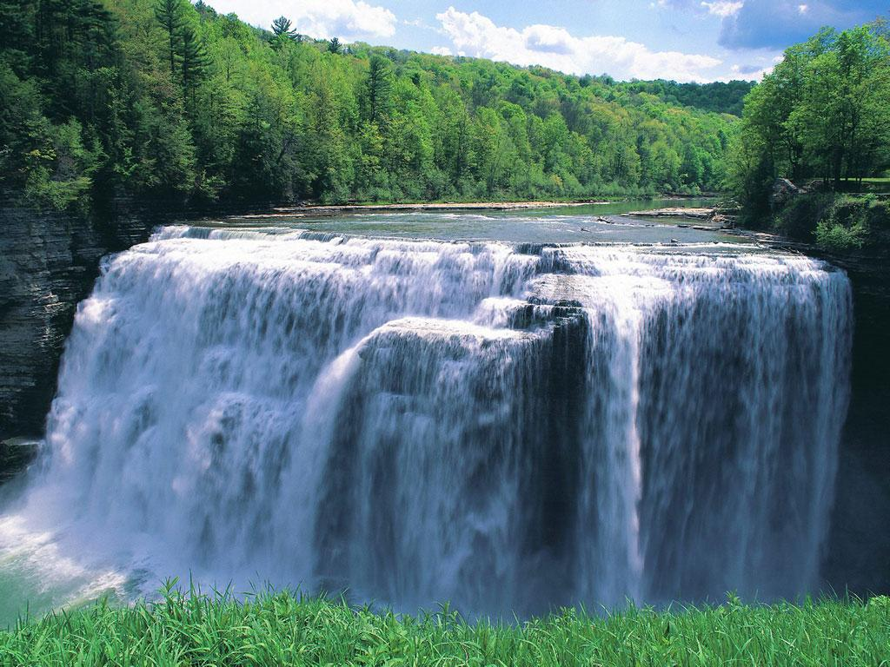
CHOPAV
Zákazy přímo ze zákona, ale v rozsahu stanoveném nařízením vlády
Výjimky povoluje MŽP po předchozím souhlasu vlády
Notes:
Oblasti, které pro své přírodní podmínky tvoří významnou přirozenou akumulaci vod, vyhlašuje vláda nařízením za chráněné oblasti přirozené akumulace vod.
Zákazy přímo ze zákona, ale v rozsahu stanoveném nařízením vlády:
a) zmenšovat rozsah lesních pozemků,
b) odvodňovat lesní pozemky,
c) odvodňovat zemědělské pozemky,
d) těžit rašelinu,
e) těžit nerosty povrchovým způsobem nebo provádět jiné zemní práce, které by vedly k odkrytí souvislé hladiny podzemních vod,
f) těžit a zpracovávat radioaktivní suroviny,
g) ukládat radioaktivní odpady.

Slide 38
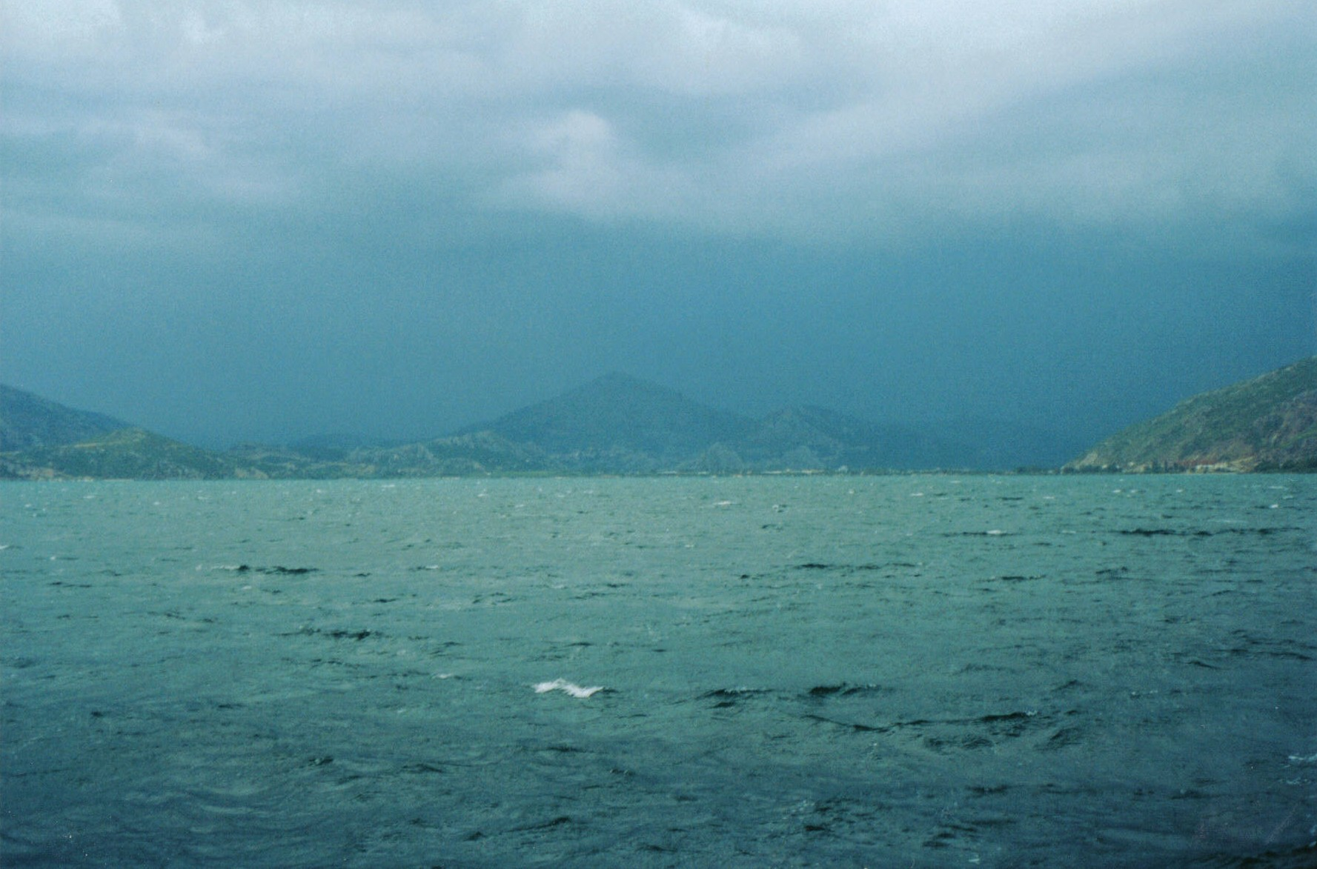
Území chráněná pro akumulaci povrchových vod
Plochy morfologicky, geologicky a hydrologicky vhodné pro akumulaci povrchových vod pro snížení nepříznivých účinků povodní a sucha
V těchto územích lze měnit dosavadní využití, umisťovat stavby a provádět další činnosti pouze v případě, že neznemožní nebo podstatně neztíží jejich budoucí využití pro akumulaci povrchových vod.
Notes:
Souvisí s protipovodňovou ochranou. Při rozhodování o změnách v území nelze v těchto územích povolit stavby a činnosti, které by mohly danou lokalitu poškodit.
Jednotlivá území budou vymezena generelem. Generel území chráněných pro akumulaci povrchových vod a základní zásady využití těchto území pořídí Ministerstvo zemědělství v dohodě s Ministerstvem životního prostředí. Generel je podkladem pro návrh politiky územního rozvoje.

Slide 39
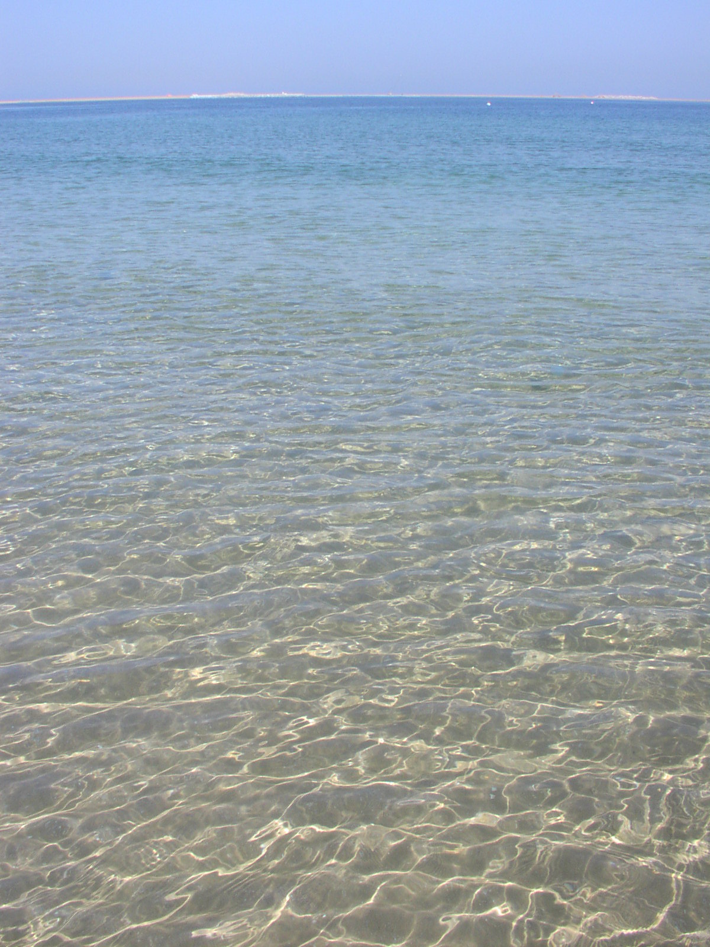
Ochranná pásma vodních zdrojů
K ochraně vydatnosti, jakosti a zdravotní nezávadnosti zdrojů podzemních nebo povrchových vod využívaných nebo využitelných pro zásobování pitnou vodou
- u vodních toků
- u vodárenských nádrží
- u zdrojů podzemní vody
- další individuální případy
Notes:
S průměrným odběrem více než 10 000 m3 za rok, za závažných okolností i pro vodní zdroje s nižší kapacitou

Slide 40
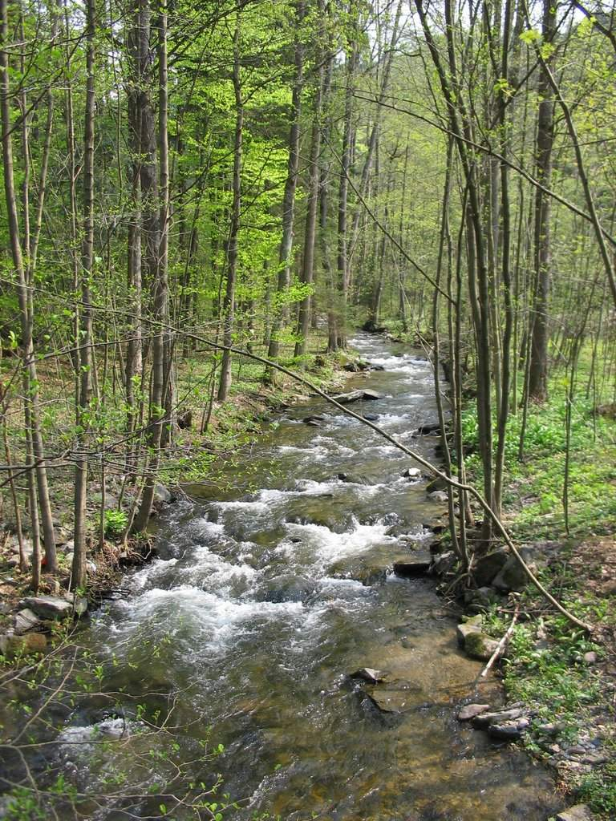
Ochranná pásma vodních zdrojů
Ochranná pásma:
- na návrh
- z vlastního podnětu vodo
právního úřadu
I. stupně
II. stupně
Forma:
- opatření obecné povahy
Notes:
Stupeň – v bezprostředním okolí vodního zdroje – zákaz vstupu a vjezdu
I. A II. Stupeň – je zakázáno provádět činnosti poškozující nebo ohrožující vydatnost, jakost nebo zdravotní nezávadnost vodního zdroje – rozsah stanoví opatření obecné povahy.

Slide 41
Ochranná pásma vodních zdrojů
V opatření obecné povahy vodoprávní úřad po projednání s dotčenými orgány státní správy stanoví:
které činnosti poškozující nebo ohrožující vydatnost, jakost nebo zdravotní nezávadnost vodního zdroje nelze v tomto pásmu provádět,
jaká technická opatření je třeba v ochranném pásmu provést,
způsob a dobu omezení užívání pozemků a staveb v tomto pásmu ležících.
Za prokázané omezení užívání pozemků a staveb v ochranných pásmech vodních zdrojů náleží vlastníkům těchto pozemků a staveb náhrada.
Náklady na technické úpravy hradí subjekty oprávněné k odběru.
Notes:
Náhradu jsou povinni na jejich žádost poskytnout v případě vodárenských nádrží vlastníci vodních děl umožňujících v nich vzdouvání vody, v ostatních případech oprávnění (§ 8) k odběru vody z vodního zdroje.
Náklady spojené s technickými úpravami v ochranných pásmech vodních zdrojů uloženými vodoprávním úřadem k ochraně vydatnosti, jakosti a zdravotní nezávadnosti nesou ti, kteří jsou oprávněni vodu z těchto vodních zdrojů odebírat, popřípadě o povolení k jejímu odběru žádají, u vodárenských nádrží pak vlastníci nebo stavebníci vodních děl sloužících ke vzdouvání vody.

Slide 42
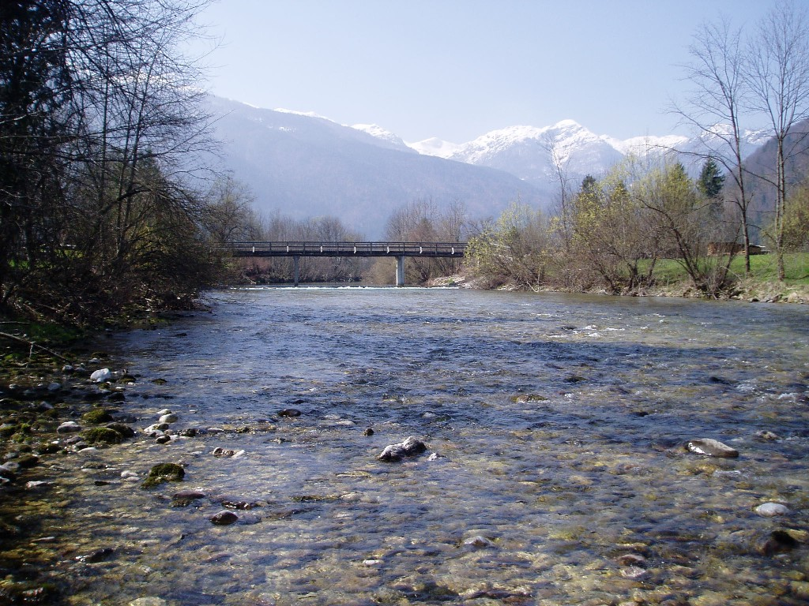
Citlivé oblasti
Citlivé oblasti jsou vodní útvary povrchových vod:
a) v nichž dochází nebo v blízké budoucnosti může dojít v důsledku vysoké koncentrace živin k nežádoucímu stavu jakosti vod,
b) které jsou využívány nebo se předpokládá jejich využití jako zdroje pitné vody, v níž koncentrace dusičnanů přesahuje hodnotu 50 mg/l, nebo
c) u nichž je z hlediska zájmů chráněných tímto zákonem nutný vyšší stupeň čištění odpadních vod.
Notes:
Citlivé oblasti vymezuje nařízení vlády č. 401/2015 Sb. Všechny útvary povrchových vod na území České republiky se vymezují jako citlivé oblasti.
Pro citlivé oblasti a pro vypouštění odpadních vod do povrchových vod ovlivňujících kvalitu vody v citlivých oblastech stanoví vláda nařízením ukazatele přípustného znečištění odpadních vod a jejich hodnoty.

Slide 43
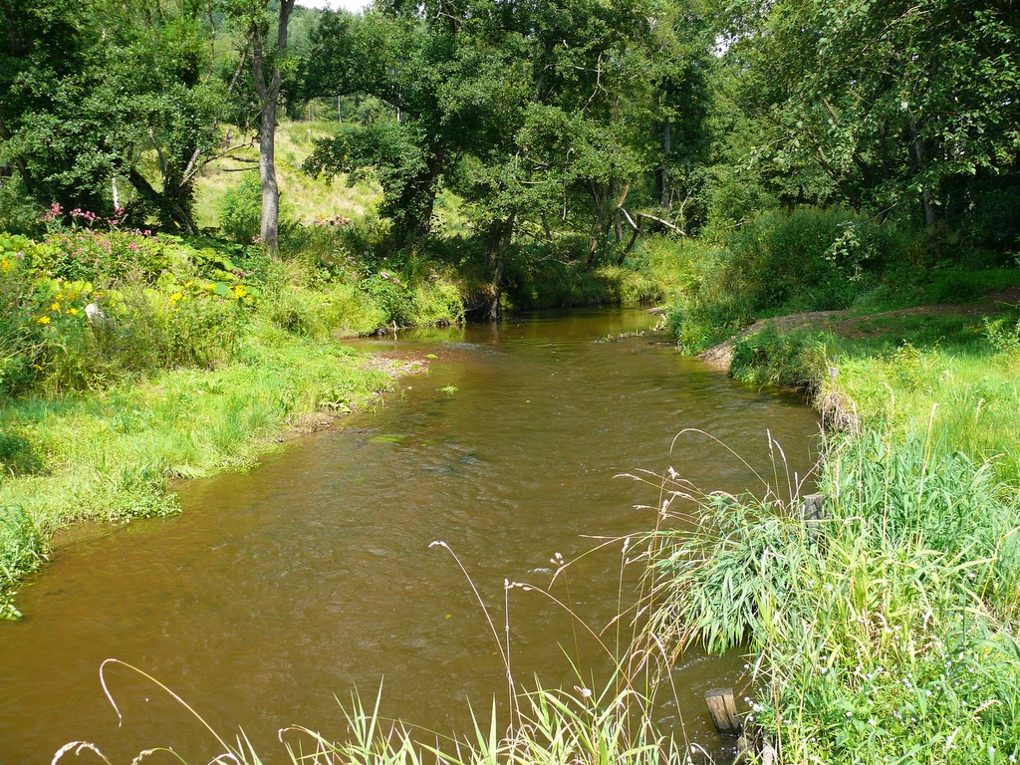
Zranitelné oblasti
Zranitelné oblasti jsou území, kde se vyskytují
a) povrchové nebo podzemní vody, zejména využívané nebo určené jako zdroje pitné vody, v nichž koncentrace dusičnanů přesahuje hodnotu 50 mg/l nebo mohou této hodnoty dosáhnout, nebo
b) povrchové vody, u nichž v důsledku vysoké koncentrace dusičnanů ze zemědělských zdrojů dochází nebo může dojít k nežádoucímu zhoršení jakosti vody.
- Stanoveny nařízením vlády č. 262/2012 Sb., ve znění novel
Notes:
Jsou tak označena území, v nichž se vyskytují vodní zdroje (povrchové i podzemní vody) s vysokým obsahem dusičnanů.
Vláda nařízením stanoví zranitelné oblasti a v nich upraví používání a skladování hnojiv a statkových hnojiv, střídání plodin a provádění protierozních opatření (dále jen "akční program"). Akční program a vymezení zranitelných oblastí podléhají přezkoumání a případným úpravám v intervalech nepřesahujících 4 roky. Přezkoumání se provádí na základě vyhodnocení účinnosti opatření vyplývajících z přijatého akčního programu.

Slide 44
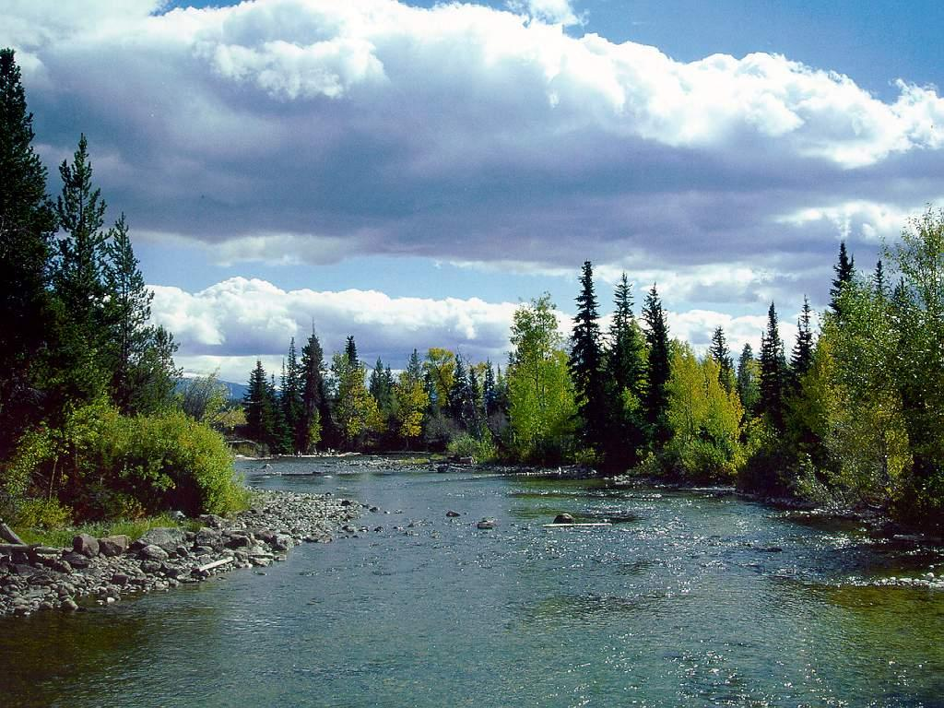
Rybné oblasti
Povrchové vody, vhodné pro život a reprodukci původních druhů ryb a dalších vodních živočichů.
Vody - lososové
- kaprové
- stanoveny nařízením vlády č. 71/2003 Sb.,
ve znění novel
Notes:
vláda nařízením stanoví ukazatele a hodnoty přípustného znečištění těchto vod, způsob zjišťování a hodnocení stavu jakosti těchto vod a program snížení znečištění těchto vod k dosažení hodnot přípustného znečištění těchto vod.

Slide 45
Povrchové vody využívané ke koupání
Povrchové vody využívané ke koupání osob pro vyhovující jakost vody, které obvykle používá ke koupání větší počet osob.
- jejich seznam se sestavuje podle zákona o ochraně veřejného zdraví
- v případě zhoršené jakosti vody ke koupání uloží nebo přijme vodoprávní úřad k nápravě tohoto stavu odpovídající opatření po projednání s orgány ochrany veřejného zdraví a správcem povodí.
Notes:
Pro vody v oblastech ke koupání osob se sestavují profily vod uvedených v seznamu přírodních koupališť. Ukazatele a hodnoty přípustného znečištění vod pro účely povolování vypouštění odpadních vod do vod povrchových uvedených v seznamu sestaveném podle zákona o ochraně veřejného zdraví48) a program snížení znečištění těchto vod k dosažení hodnot přípustného znečištění těchto vod stanoví vláda nařízením.
(3) Pokud povrchové vody uvedené v seznamu sestaveném podle zákona o ochraně veřejného zdraví48) přestanou trvale nebo opakovaně odpovídat požadavkům na jakost vody pro koupání, které jsou stanoveny zvláštním právním předpisem nebo v nařízení vlády podle odstavce 2, uloží nebo přijme vodoprávní úřad k nápravě tohoto stavu odpovídající opatření, a to po projednání s orgány ochrany veřejného zdraví a správcem povodí. Povrchové vody uvedené v seznamu musí do konce koupací sezóny 2015 splňovat požadavky na přijatelnou kvalitu vody.
vláda stanoví nařízením ukazatele a hodnoty přípustného znečištění vod pro účely povolování vypouštění odpadních vod do stanovených vod povrchových, a program snížení znečištění těchto vod k dosažení hodnot přípustného znečištění těchto vod

Slide 46
Limity znečištění a znečišťování
Nařízení vlády č. 401/2015 Sb. stanoví:
ukazatele vyjadřující stav povrchové vody,
ukazatele a hodnoty přípustného znečištění povrchových vod,
ukazatele a hodnoty přípustného znečištění odpadních vod,
ukazatele a hodnoty přípustného znečištění odpadních vod pro citlivé oblasti a pro vypouštění odpadních vod do povrchových vod ovlivňujících kvalitu vody v citlivých oblastech,
ukazatele a hodnoty přípustného znečištění pro zdroje povrchových vod, které jsou využívány nebo u kterých se předpokládá jejich využití jako zdroje pitné vody,
ukazatele a hodnoty přípustného znečištění povrchových vod, které jsou vhodné pro život a reprodukci původních druhů ryb a dalších vodních živočichů,
ukazatele a hodnoty přípustného znečištění povrchových vod, které jsou využívány ke koupání,
normy environmentální kvality pro prioritní látky a některé další znečišťující látky.
Notes:
Vodoprávní úřad je jimi vázán při povolování vypouštění odpadních vod do vod povrchových

Slide 47
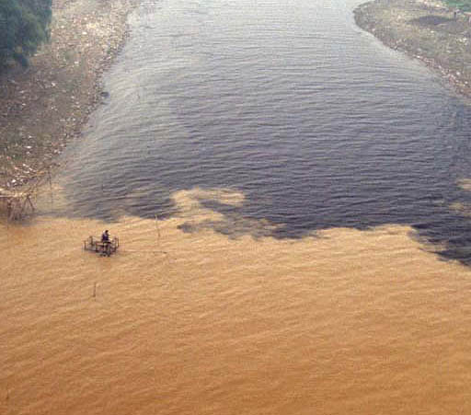
Administrativní nástroje
Povolení
Souhlasy
Vyjádření
Závazná stanoviska
Opatření k nápravě
Bez povolení a souhlasu:
Obecné nakládání s povrchovými vodami
Užívání povrchových vod k plavbě
- Možnost omezení
Notes:
Omezení u obecného užívání – přímo ze zákona (nesmí ohrožovat jakost a zdravotní nezávadnost, poškozovat břehy apod.)
rozhodnutím vodoprávního úřadu (vyžaduje to veřejný zájem, bezpečnost osob apod.)
Omezení plavby – ze zákona (v ochranných pásmech vodních zdrojů I. Stupně a na stanovených nádržích je plavba zakázána u plavidel se spalovacími motory, plavba nesmí ohrozit zájmy rekreace apod.)
- vyhláškou, kterou se stanoví vodní nádrže a vodní toky, kde je plavba zakázána, nejde-li o dopravně významné cesty
- Výjimky ze zákazů

Slide 48
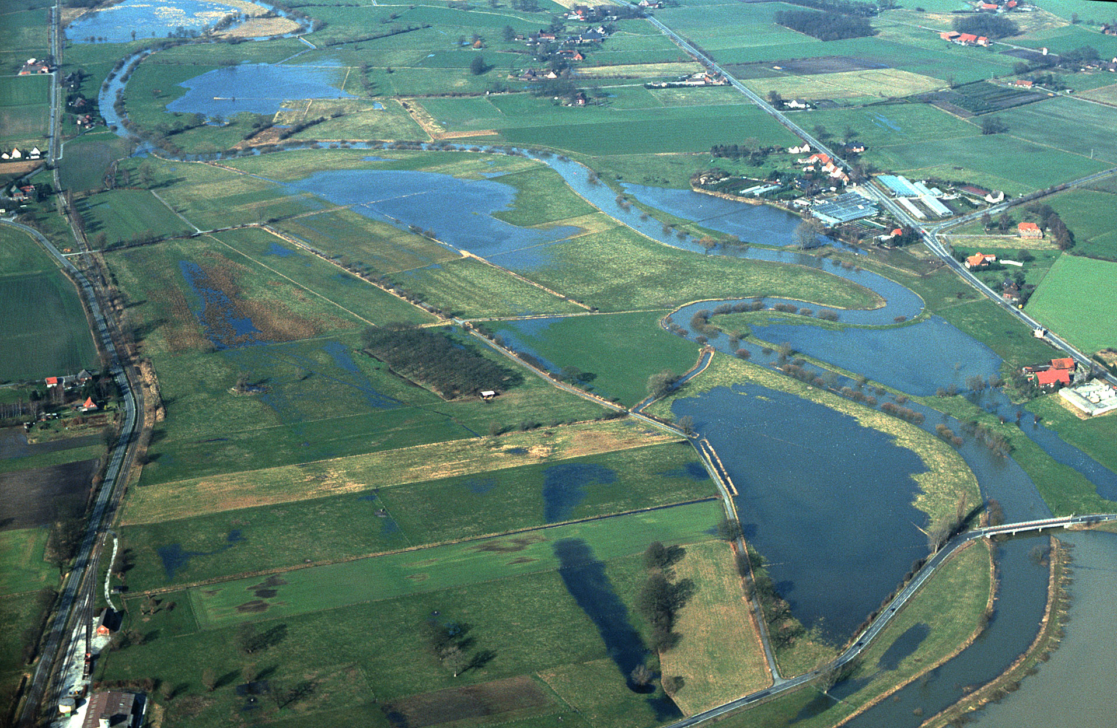
Administrativní nástroje
Povolení:
k nakládání s povrchovými nebo podzemními vodami
k některým činnostem (§ 14)
k vodním dílům
k vypouštění odpadních vod s obsahem zvlášť nebezpečné látky do kanalizace
- výjimky z povolení
Notes:
Nakládání – odběr, vzdouvání, využívání energetického potenciálu, pro chov ryb a vodní drůbeže, vypouštění odpadních vod.
Čiinnosti – vysazování stromů a keřů, zasypávání ramen, vracení do původního koryta, těžba štěrku, písku a bahna
c) Vodní díla – studny, hráze
Výjimky, kdy není třeba povolení :
a) k čerpacím pokusům při provádění hydrogeologického průzkumu nebo při průzkumu vydatnosti zdrojů podzemních vod, pokud mají trvat méně než 14 dnů a odběr vody v této době nepřekročí 1 l/s,
b) k odběrům povrchových a podzemních vod pro zjišťování a hodnocení stavu těchto vod (§ 21),
c) k jednorázovému odběru povrchových nebo podzemních vod v případech záchranných prací při mimořádných událostech, požárech a jiných živelních pohromách,
d) k nakládání s povrchovými vodami při cvičení a zásahu Hasičského záchranného sboru České republiky a jednotek požární ochrany, Policie České republiky nebo ozbrojených sil České republiky; toto nakládání musí být při cvičení předem projednáno s vodoprávním úřadem.

Slide 49
Administrativní nástroje
Souhlas -
ke stavbám, zařízením nebo činnostem, k nimž není třeba povolení podle tohoto zákona, které však mohou ovlivnit vodní poměry.
závaznost souhlasu v řízení o povolení stavby, terénních úprav nebo o těžbě nerostů (§ 17/3)
Závazné stanovisko –
jako podklad pro rozhodnutí vydávaná podle jiných zákonů (§ 104/9)
Vyjádření -
každý, kdo hodlá umístit, provést, změnit nebo odstranit stavbu nebo zařízení a nebo provádět jiné činnosti, pokud takový záměr může ovlivnit vodní poměry, energetický potenciál, jakost nebo množství povrchových nebo podzemních vod, má právo, aby po dostatečném doložení záměru obdržel vyjádření vodoprávního úřadu, zda je tento záměr z hlediska zájmů chráněných podle tohoto zákona možný, popřípadě za jakých podmínek.
Notes:
Souhlas je třeba ke:
a) ke stavbám a zařízením na pozemcích, na nichž se nacházejí koryta vodních toků, nebo na pozemcích s takovými pozemky sousedících, pokud tyto stavby a zařízení ovlivní vodní poměry,
b) ke zřizování dálkových potrubí a stavbám umožňujícím podzemní skladování látek v zemských dutinách, jakož i ke skladům, skládkám, popřípadě nádržím, pokud provoz uvedených staveb a skládek může významně ohrozit jakost povrchových nebo podzemních vod,
c) ke stavbám, k těžbě nerostů nebo k terénním úpravám v záplavových územích; ustanovení § 67 tím není dotčeno,
d) ke stavbám ve vzdálenosti do 15 m od vzdušné paty ochranné hráze vodního toku,
e) ke stavbám v ochranných pásmech vodních zdrojů.
Vyplývá-li to z povahy věci, může vodoprávní úřad v rozhodnutí o udělení souhlasu stanovit podmínky i dobu, po kterou se souhlas uděluje.
Souhlas je závazný pro orgány, které rozhodují v řízení o povolení stavby, terénních úprav nebo o těžbě nerostů v případech uvedených v odstavci 1.
Souhlas – rozhodnutí, pokud se nejedná o podklad pro rozhodnutí podle jiných předpisů

Slide 50
Opatření k nápravě
Vodoprávní úřad nebo Česká inspekce životního prostředí uloží podle potřeby opatření k nápravě:
- původci závadného stavu
- nabyvateli majetku získaného privatizací, který není původcem závadného stavu, ale k jehož majetku takto získanému je závadný stav vázán, za podmínky:
nabyvatel tohoto majetku jej získal s vědomím ekologické zátěže a byla s ním o tom uzavřena zvláštní smlouva nebo
byla mu poskytnuta sleva z kupní ceny z důvodu závadného stavu, jenž je předmětem opatření k nápravě.
- nelze-li opatření k nápravě uložit tomu, kdo porušil povinnost k ochraně povrchových nebo podzemních vod nebo nabyvateli privatizovaného majetku a hrozí-li závažné ohrožení nebo znečištění povrchových nebo podzemních vod, zabezpečí nezbytná opatření k nápravě příslušný vodoprávní úřad z vlastního podnětu nebo z podnětu České inspekce životního prostředí. K tomuto účelu zřizuje kraj v rámci svého rozpočtu zvláštní účet ročně doplňovaný do výše 10 000 000 Kč. (§ 42)
Notes:
Tímto způsobem postupuje vodoprávní úřad nebo Česká inspekce životního prostředí i v případě, existuje-li dosud původce závadného stavu.
Povinnosti plynoucí z opatření k nápravě uloženého původci závadného stavu podle odstavce 1 nebo nabyvateli majetku podle odstavce 2 přecházejí na jejich právní nástupce.
Opatření z vlastního podnětu – VÚ může k tomuto účelu uložit provedení opatření k nápravě právnické osobě nebo fyzické osobě podnikající podle zvláštních právních předpisů, 23) která je k provedení opatření k nápravě odborně a technicky způsobilá. Účastníkem řízení o uložení opatření je jen tato osoba; odvolání proti tomuto rozhodnutí nemá odkladný účinek.

Slide 51
PŘÍKLAD
Jakým způsobem stanoví vodoprávní úřad podmínky povolení k vypouštění odpadních vod? K čemu všemu musí přihlížet a co musí respektovat?
(VZ §§ 38, 23a)

Slide 52
PŘÍKLAD
Pan Suchý chce odebírat vodu z nedalekého potoka, aby si mohl zalévat zahrádku. Bude k odběru vody potřebovat povolení a proč?
(VZ §§ 6, 8)

Slide 53
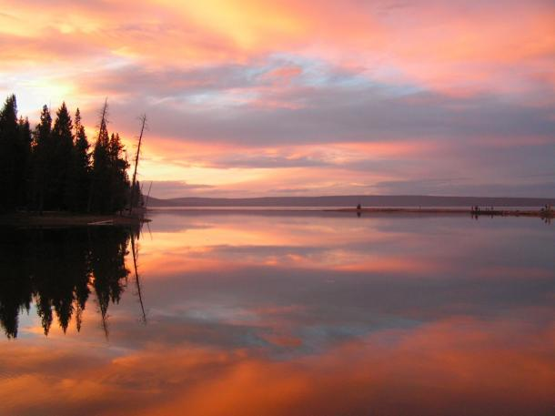
Povinnosti osob
Obecné povinnosti při nakládání s vodami (§ 5)
Povinnosti při nakládání se závadnými látkami
Povinnosti při havárii
Povinnosti při správě vodního toku
Povinnosti vlastníků koryt
Povinnosti při povodních
Notes:
Obecné povinnosti – volba BAT, zajistit zásobování vodou a odvádění odpadních vod při provádění staveb, dbát o ochranu vod apod.
Nakládání se závadnými látkami - Každý, kdo zachází se závadnými látkami, je povinen učinit přiměřená opatření, aby nevnikly do povrchových nebo podzemních vod a neohrozily jejich prostředí. Povinnosti při nakládání s nebezpečnými závadnými látkami

Slide 54
PŘÍKLAD
Firma X nakládala se závadnými látkami a způsobila kontaminaci podzemních vod. Jakým způsobem byste zajistili nápravu?
(VZ §§ 39 – 42, 29)

Slide 55
Autorizace
pověřené odborné subjekty (§ 21)
odborně způsobilé osoby oprávněné k podnikání a autorizované k výkonu úředního měření průtoku měřidly (§ 103)
oprávněná laboratoř (§ 103a)
kontrolní laboratoř (§ 103a)

Slide 56
Autorizace
Zjišťování a hodnocení stavu povrchových a podzemních vod (§ 21/4)
Provozování informačních systémů
Rozbory ke zjištění koncentrace znečišťujících látek v odpadních vodách
Kontrola správnosti sledování znečištění odpadních vod
Kontrola správnosti sledování a měření objemu vypouštěných odpadních vod
Notes:
a) A b) Pověřené odborné subjekty MŽP nebo MZe
Rozbory - oprávněná laboratoř"). Pro účely kontroly správnosti sledování znečištění odpadních vod mohou provádět rozbory jen oprávněné laboratoře pověřené Ministerstvem životního prostředí (dále jen "kontrolní laboratoř").
Kontrolu správnosti sledování a měření objemu vypouštěných odpadních vod mohou zajišťovat jen odborně způsobilé osoby oprávněné k podnikání pověřené Ministerstvem životního prostředí (dále jen "měřící skupina")
Požadavky na odb. způsobilost osob stanoví MŽP vyhláškou. Seznam těchto osob zveřejňuje ve Věstníku MŽP.

Slide 57
PŘÍKLAD
Který subjekt/které subjekty monitorují znečištění, které prostřednictvím odpadních vod vypouštějí znečišťovatelé do vod povrchových?

Slide 58
Koncepční nástroje (§ 23)
Mezinárodní plány povodí –
pro 3 mezinárodní oblasti povodí (Labe, Odra Dunaj)
Národní plány povodí -
NP Povodí Labe
NP Povodí Dunaje
NP Povodí Odry
Plány dílčích povodí
Notes:
Účelem plánování v oblasti vod je vymezit a vzájemně harmonizovat veřejné zájmy
a) ochrany vod jako složky životního prostředí,
b) ochrany před povodněmi a dalšími škodlivými účinky vod,
c) trvale udržitelného užívání vodních zdrojů a hospodaření s vodami pro zajištění požadavků na vodohospodářské služby, zejména pro účely zásobování pitnou vodou.
Plány jsou nezbytným podkladem pro výkon veřejné správy, zejména pro územní plánování, územní rozhodování, vodoprávní rozhodování a povolování staveb.
Plán hlavních povodí České republiky je strategický dokument plánování v oblasti vod, který stanoví rámcové cíle pro hospodaření s povrchovými a podzemními vodami, pro ochranu a zlepšování stavu povrchových a podzemních vod a vodních ekosystémů. Tento plán pořizuje Ministerstvo zemědělství ve spolupráci s Ministerstvem životního prostředí, dotčenými ústředními správními úřady a krajskými úřady pro 3 hlavní povodí na území České republiky, a to pro povodí Labe (úmoří Severního moře), pro povodí Moravy, včetně dalších povodí přítoků Dunaje (úmoří Černého moře) a pro povodí Odry (úmoří Baltského moře), která jsou národními částmi mezinárodních oblastí povodí Labe, Dunaje a Odry. Plán hlavních povodí České republiky podléhá posuzování vlivů na životní prostředí podle zvláštních právních předpisů 16) a je již v návrhu publikován a zpřístupněn k připomínkám veřejnosti, včetně uživatelů vody.Schvaluje jej vláda.
Plány oblastí povodí stanoví konkrétní cíle pro dané oblasti povodí na základě rámcových cílů a rámcových programů opatření Plánu hlavních povodí České republiky, potřeb a zjištěného stavu povrchových a podzemních vod, potřeb užívání těchto vod v daném území, včetně programů opatření, které jsou nutné k dosažení konkrétních cílů. Plány oblastí povodí pořizují správci povodí ve spolupráci s příslušnými krajskými úřady a ve spolupráci s ústředními vodoprávními úřady pro 8 oblastí povodí.
Programy opatření jsou hlavním nástrojem k dosažení cílů uvedených v Plánu hlavních povodí České republiky a plánech oblastí povodí. Programy opatření stanoví časový plán jejich uskutečnění a strategii jejich financování.

Slide 59
Ekonomické nástroje
Poplatek za odebrané množství podzemní vody
Poplatky za vypouštění odpadních vod do vod povrchových – možnost odkladu placení a prominutí poplatku
Poplatek za povolené vypouštění odpadních vod do vod podzemních
Platba k úhradě správy vodních toků a správy povodí (za odběr povrchové vody z vodního zdroje)
Úhrada výdajů na opatření ve veřejném zájmu (§ 102)
Notes:
a) Poplatek za odběry podzemních vod se platí za kalendářní rok a jeho sazby v Kč/m 3 jsou uvedeny v příloze č. 2 k tomuto zákonu.
Poplatek se neplatí za skutečný odběr podzemní vody z jednoho vodního zdroje menší nebo rovný 6 000 m 3 za kalendářní rok nebo menší nebo rovný 500 m 3 v každém měsíci kalendářního roku, dále za odběry povolené k účelu získání tepelné energie, za odběry vody ke snížení znečištění podzemních vod, za odběry vody ke snižování jejich hladiny a za odběry vody sloužící hydraulické ochraně podzemních vod před znečištěním.
Právnická nebo fyzická osoba, která vypouští odpadní vody do vod povrchových, (dále jen "znečišťovatel") je za podmínek stanovených v tomto zákoně povinna platit poplatek za znečištění vypouštěných odpadních vod a poplatek z objemu vypouštěných odpadních vod.
Znečišťovatel, který prokazatelně na podkladě povolení zahájil práce na stavbě čistírny odpadních vod (dále jen "stavba") nebo jiného zařízení investičního charakteru (dále jen "jiné zařízení") ke snížení množství znečištění ve vypouštěných odpadních vodách a kterému vodoprávní úřad povolil (§ 38 odst. 9) po dobu výstavby vypouštění odpadních vod s přípustnými hodnotami ukazatelů znečištění odpadních vod vyššími než hodnoty stanovené prováděcím právním předpisem, 38) avšak po uplynutí výstavby hodnotami nepřesahujícími úroveň stanovenou zvláštním právním předpisem (§ 38 odst. 5), nebo pro tento účel smluvně převedl prostředky, může nejpozději do jednoho roku ode dne zahájení stavby nebo jiného zařízení nebo uzavření smlouvy o převedení finančních prostředků požádat Českou inspekci životního prostředí o povolení odkladu placení až o 80 % výše poplatků za zdroj znečištění, pro který tyto práce zahájil nebo finanční prostředky převedl (dále jen "odklad"). Rozhodnutí o odkladu placení poplatků zašle Česká inspekce životního prostředí znečišťovateli, příslušnému celnímu úřadu a Státnímu fondu životního prostředí České republiky.
V případě, že jsou odpadní vody z rodinných domů nebo staveb pro individuální rekreaci čištěny domovní čistírnou na úroveň stanovenou v povolení k vypouštění odpadních vod, se poplatek za vypouštění takových vod do vod podzemních neplatí. Za povolené vypouštění v ostatních případech se platí poplatek ve výši 3 500 Kč za kalendářní rok.

Slide 60
PŘÍKLAD
Bude majitel rodinného domku, který odebírá vodu z vlastní studny, povinen platit poplatek za odběr podzemní vody?
(VZ § 88 a násl.)

Slide 61
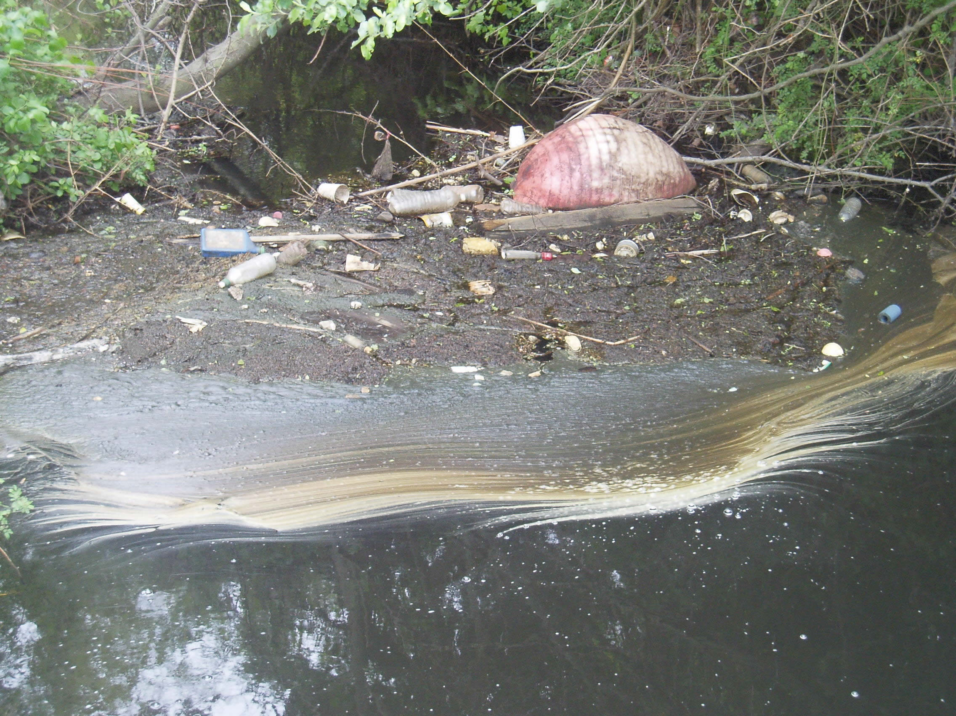
VZTAHY ODPOVĚDNOSTI
Správně právní odpovědnost:
Sankce - pokuta
opatření k nápravě
zastavení výroby
odejmutí povolení
Notes:
K odstranění následků nedovoleného vypouštění odpadních vod, nedovoleného nakládání se závadnými látkami nebo havárií (dále jen "závadný stav") uloží vodoprávní úřad nebo Česká inspekce životního prostředí tomu, kdo porušil povinnost k ochraně povrchových nebo podzemních vod (dále jen "původce"), povinnost provést opatření k nápravě závadného stavu (dále jen "opatření k nápravě"), popřípadě též opatření k zajištění náhradního odběru vod, pokud to vyžaduje povaha věci. Náklady na provedení opatření k nápravě nese ten, jemuž bylo opatření k nápravě uloženo. Pokud ten, komu byla uložena opatření, je neplní a hrozí nebezpečí z prodlení, zabezpečí opatření k nápravě vodoprávní úřad nebo Česká inspekce životního prostředí na náklady původce. Za původce závadného stavu se považuje ten, kdo závadný stav způsobil. Pokud k havárii došlo v důsledku zásahu Hasičského záchranného sboru České republiky nebo jednotek požární ochrany, nepovažují se za původce havárie, jestliže k zásahu použili přiměřených prostředků.

Slide 62
VZTAHY ODPOVĚDNOSTI
Občanskoprávní odpovědnost
Za škodu způsobenou provozní činností (§ 29 VZ – speciální odpovědnost za ztrátu podzemní vody)
V jiných případech ztráty podzemní vody –
- obecná úprava dle OZ
Notes:
Osoba, která způsobí při provozní činnosti ztrátu podzemní vody nebo podstatné snížení možnosti odběru ve zdroji podzemních vod, popřípadě zhoršení jakosti vody v něm, je povinna nahradit škodu, která tím vznikla tomu, kdo má povoleno odebírat podzemní vodu z tohoto vodního zdroje, a dále provést podle místních podmínek potřebná opatření k obnovení původního stavu. Náhrada spočívá v opatření náhradního zdroje vody. Není-li to možné nebo účelné, je povinna poskytnout jednorázovou náhradu odpovídající snížení hodnoty tohoto nemovitého majetku, s jehož užíváním je povolení spojeno. Ve sporech o náhradu škody nebo o její výši rozhoduje soud. Tím nejsou dotčeny obecné předpisy o náhradě škody.

Slide 63
VZTAHY ODPOVĚDNOSTI
Trestně právní odpovědnost:
Ohrožení a poškození životního prostředí (§§ 293, 294)
Poškození vodního zdroje (§ 294a)
Poškození a ohrožení provozu obecně prospěšného zařízení (§§ 276, 277)
Odpovědnost za ekologickou újmu (z.č. 167/2008 Sb.)

